Slide 1
1. Giải câu đố để tìm từ ngữ chỉ sự vật
a) Cái gì tích tắc ngày đêm,
Nhắc em đi ngủ, nhắc em học bài
Một anh chậm bước khoan thai,
Một anh chạy những bước dài thật nhanh?
(Là cái gì?)
b) Ruột dài từ mũi đến chân
Mũi mòn ruột cũng dần dần mòn theo.
(Là cái gì?)
c) Nhỏ như cái kẹo
Dẻo như bánh giầy
Học trò lâu nay
Vẫn dùng đến nó.
(Là cái gì?)

Slide 2


AI NHANH AI ĐÚNG
Cách chơi: Trong vòng 15 giây, em ghi từ ngữ giải đố vào vào bảng con. Nếu bạn nào viết đúng từ ngữ,đúng thời gian bạn đó sẽ thắng cuộc và được chơi tiếp. Bạn nào trả lời sai sẽ phải dừng cuộc chơi.

Slide 3


01.11
2018
AI NHANH AI ĐÚNG
Giải câu đố để tìm từ ngữ chỉ sự vật
a) Cái gì tích tắc ngày đêm,
Nhắc em đi ngủ, nhắc em học bài
Một anh chậm bước khoan thai,
Một anh chạy những bước dài thật nhanh?
(Là cái gì?)
đồng hồ
11
12
9
10
13
5
7
8
6
4
15
2
0
1
3
14

Slide 4
01.11
2018
AI NHANH AI ĐÚNG
Giải câu đố để tìm từ ngữ chỉ sự vật
b) Ruột dài từ mũi đến chân
Mũi mòn ruột cũng dần dần mòn theo.
(Là cái gì?)
bút chì
11
12
9
10
13
5
7
8
6
4
15
2
0
1
3
14

Slide 5
01.11
2018
AI NHANH AI ĐÚNG
Giải câu đố để tìm từ ngữ chỉ sự vật
c) Nhỏ như cái kẹo
Dẻo như bánh giầy
Học trò lâu nay
Vẫn dùng đến nó.
(Là cái gì?)
cục tẩy (gôm)
11
12
9
10
13
5
7
8
6
4
15
2
0
1
3
14

Slide 6
2. Tìm những từ chỉ đặc điểm trong câu đố trên
a) Cái gì tích tắc ngày đêm,
Nhắc em đi ngủ, nhắc em học bài
Một anh chậm bước khoan thai,
Một anh chạy những bước dài thật nhanh?
(Là cái gì?)
b) Ruột dài từ mũi đến chân
Mũi mòn ruột cũng dần dần mòn theo.
(Là cái gì?)
c) Nhỏ như cái kẹo
Dẻo như bánh giầy
Học trò lâu nay
Vẫn dùng đến nó.
(Là cái gì?)

Slide 7
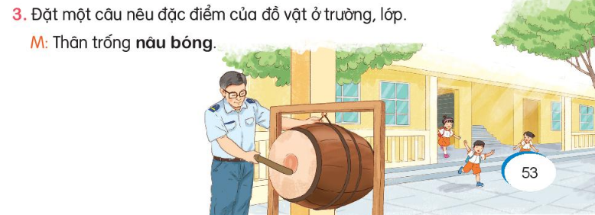


Slide 8


Có ba câu hỏi, mỗi câu hỏi khi trả lời đúng được 10 điểm. Trong quá trình trả lời,
các em được sử dụng 2 quyền trợ giúp trong bất kì thời điểm nào:
Quyền hỏi ý kiến ba người bạn mà em tin tưởng nhất.
Quyền xin gợi ý từ giáo viên
Mathenlisa dự án chuyển đổi số bài giảng liên hệ tập huấn 0365277668 hoặc 0948986486

Slide 9




Ai sẽ được chọn ?
Bạn được chọn !
Vũ Minh Anh
Thái Bảo
Châu Anh
Gia Bảo
Quỳnh Chi
Đức Chi
N.Minh Anh
Huy Đăng
Hải Đăng
Diệp Chi
Trọng Đạt
Hải Nam
Minh Hiếu
Thanh Hằng
Bảo Châu
Q. Minh
Tiến Đạt
Thanh Tùng
Thanh Thảo
Phươnng Thảo
Khánh An
Mathenlisa dự án chuyển đổi số bài giảng liên hệ tập huấn 0365277668 hoặc 0948986486

Slide 10
Câu 1: Từ ngữ nào chỉ đặc điểm trong các từ sau?
A. vuông vắn
B. tập thể dục
C. đọc sách
D. học bài
Mathenlisa dự án chuyển đổi số bài giảng liên hệ tập huấn 0365277668 hoặc 0948986486

Slide 11
Câu 2: Từ đỏ thắm là từ chỉ đặc điểm của sự vật nào?
A. bàn ghế
B. lá cờ
C. cửa sổ
D. cái bảng
Mathenlisa dự án chuyển đổi số bài giảng liên hệ tập huấn 0365277668 hoặc 0948986486

Slide 12
Câu 3: Từ chỉ đặc điểm trong câu: “Trường em rất khang trang, sạch đẹp” là:
A. trường em
B. sạch đẹp
C. rất
D. khang trang, sạch đẹp
Mathenlisa dự án chuyển đổi số bài giảng liên hệ tập huấn 0365277668 hoặc 0948986486

